Slide 1
第二章 导数与微分
第五节 函数的微分
Notes:
1

Slide 2
引言
函数 f (x) 在点 x 处连续：
函数 f (x) 在点 x 处可导： 存在，记为 f ′(x)．
可导一定连续，连续不一定可导．
把 近似地表示成 Δx 的线性函数？

Slide 3
引例
例：设有一块边长为 x₀ 的正方形金属薄片，由于受到温度
变化的影响，边长从 x₀ 变化到 x₀+ Δx，问此薄片的面积改
变了多少？
解：当边长 x 从 x₀ 变化到 x₀ +Δx 时，
薄片的面积 A = x² 的增量
ΔA = (x₀ +Δx)² − x₀²
= 2x₀Δx + (Δx)² .
当|Δx |很小时，ΔA ≈ 2x₀Δx（A = x² 在点 x₀ 处的微分）．
关于Δx的
线性函数
当Δx→ 0 时，
该项是o(Δx)

Slide 4
一、微分的定义
定义：设函数 y = f (x) 在某区间内有定义，
如果对区间内任意给定的 x₀ ，
函数的增量
其中 A 是与Δx 无关的常数，
则称 f (x) 在点 x₀ 处可微，
A ⋅Δx 称为 f (x) 在点 x₀ 处相应于自变量增量Δx 的微分，
记为 dy，即 dy = A ⋅Δx．
由定义可得，

Slide 5
说明
① dy 是Δx 的线性函数；
② Δy − dy 是比Δx 更高阶的无穷小，
当|Δx |很小时，Δy ≈ dy（Δy 的线性主部）．
③ 当 A ≠ 0 时，
即 dy 与Δy 是等价无穷小．
线性主部

Slide 6
问题
是否所有函数的增量都能表示为一个线性函数与一个高阶无穷小的和？
这个线性函数是什么？如何求？

Slide 7
函数可微的条件（P.111）
定理：函数 y = f (x) 在点 x₀ 处可微的充分必要条件是函数
f (x) 在点 x₀ 处可导，且 dy = A⋅ Δx = f ′(x₀)⋅ Δx．
证明：必要性
设函数 f (x) 在点 x₀ 处可微，则
两边同时除以Δx ，得
当Δx→ 0 时，

Slide 8
函数可微的条件（P.111）
定理：函数 y = f (x) 在点 x₀ 处可微的充分必要条件是函数
f (x) 在点 x₀ 处可导，且 dy = A⋅ Δx = f ′(x₀)⋅ Δx．
证明：充分性
设函数 f (x) 在点 x₀ 处可导，则
根据极限与无穷小的关系，得 ，
于是 即函数 f (x) 在点 x₀ 处可微．
线性主部

Slide 9
函数可微的条件（P.111）
定理：函数 y = f (x) 在点 x₀ 处可微的充分必要条件是函数
f (x) 在点 x₀ 处可导，且 dy = A⋅ Δx = f ′(x₀)⋅ Δx．
结论：函数 f (x) 在任意点 x₀ 处微分为 dy = f ′(x₀) ⋅Δx.
说明：
微分 dy 既与 x₀ 有关，又与Δx 有关，
其中x₀ 与Δx 是两个相互独立的变量，
而dy 对Δx 的依赖是线性的，但 dy 对 x₀ 的依赖不一定是线性的．

Slide 10
注意事项
当点 N 沿着 C 趋于点 M 时，x → x₀，Δx = x − x₀→ 0，
在这过程中，点 M 固定，即 x₀ 固定，
是 x → x₀导致 x − x₀ 变小，x₀ 与 Δx → 0无关．
返回

Slide 11
函数可微的条件（P.111）
定理：函数 y = f (x) 在点 x₀ 处可微的充分必要条件是函数
f (x) 在点 x₀ 处可导，且 dy = A⋅ Δx = f ′(x₀)⋅ Δx．
例：求函数 y = x³ 由2改变到2.02时的微分．
解： dy = (x³)′|_{x = 2} ⋅Δx = 3x²|_{x = 2} ⋅Δx，
把 x = 2，Δx = 2.02 − 2 = 0.02 代入，可得 dy = 0.24．
说明：
微分 dy 既与 x₀ 有关，又与Δx 有关，
其中x₀ 与Δx 是两个相互独立的变量，
而dy 对Δx 的依赖是线性的，但 dy 对 x₀ 的依赖不一定是线性的．

Slide 12
函数可微的条件（P.111）
定理：函数 y = f (x) 在点 x₀ 处可微的充分必要条件是函数
f (x) 在点 x₀ 处可导，且 dy = A⋅ Δx = f ′(x₀)⋅ Δx．
把 x 看作函数，即 g(x) = x，则d g(x) = dx =Δx，
即自变量的微分等于自变量的增量，
于是 dy = f ′(x) ⋅ dx，从而 ．导数又称为微商．

Slide 13
二、微分的计算
因为 dy = f ′(x) ⋅ dx，所以
求微分的问题 求导数的问题．
基本初等函数的微分公式
微分的四则运算法则
复合函数的微分法则——微分形式的不变性
转化

Slide 14
基本初等函数的微分公式（P.113 ~ P.114）
返回

Slide 15
返回

Slide 16
微分的四则运算法则（P.114）
d
d
d
返回

Slide 17
微分形式的不变性
注意两个du的含义是不同的：
作为自变量的微分，du = Δu．
作为函数的微分，du ≈ Δu，
因为 Δu = du + o(Δx)．
设 y = f (u)，u = ϕ(x) 都可导，则 y = f [ϕ(x)]的导数
于是 y = f (u) 的微分 dy = y_{u}′ du = f ′(u) du，
y = f [ϕ(x)]的微分
无论 u 作为自变量还是复合函数的中间变量，因变量 y 的
微分形式上总可以写成 dy = f ′(u) du ．
应用：在微分公式中可以作任意的变量代换．
请在P.113~114微分公式旁注明：
公式中的 x 既可以是自变量，也可以是中间变量．
返回
Notes:
提醒学生在微分公式（P.113~114）旁标注：公式中的x既可以是自变量，也可以是中间变量。

Slide 18
例子
请在P.92求导公式旁注明：
公式中的 x 必须是自变量．
如果不是，要按照链式法则继续求导．
例：设 ，求 dy．
解：
注意：
对复合函数 y = f [ϕ(x)] 来说，若令 u = ϕ(x)，则
微分可以只对中间变量 u 进行微分，即 dy = f ′(u)du．
求导必须彻底、无遗漏，y_{x}′ = y_{u}′⋅ u_{x}′ ≠ y_{u}′，
即在求导公式中不能作任意的变量代换．
y_{x}′ ≠ 1/ u
虽然换元后， y = lnu，
但 y_{x}′ = 1 / u 是错的，
即使 u = ϕ(x) 回代了也不对！
这才是 y_{x}′

Slide 19
例子
例：在下列等式的括号中填入适当的函数，使等式成立：
练习题：课本P.121第4题．

Slide 20
例子
例：求方程 e ^{xy} = 2x + y³ 所确定的函数 y = f (x) 的微分．
解法1：首先通过隐函数求导法求得 f ′(x)，
然后 dy = f ′(x) dx ．
解法2：方程两边同时对自变量 x 求微分，得
e ^{xy} d(xy) = d(2x) + d(y³)，
e ^{xy} (y dx + x dy) = 2dx + 3y²dy，
于是

Slide 21
三、微分的几何意义
如图所示，MQ =Δx，QN = f (x₀ +Δx) − f (x₀) =Δy ，
切线方程为 y − f (x₀) = f ′(x₀)(x − x₀)，
则QP = tan α ⋅Δx
= f ′(x₀) ⋅Δx = dy，
y = f (x₀) + f ′(x₀)(x − x₀)

Slide 22
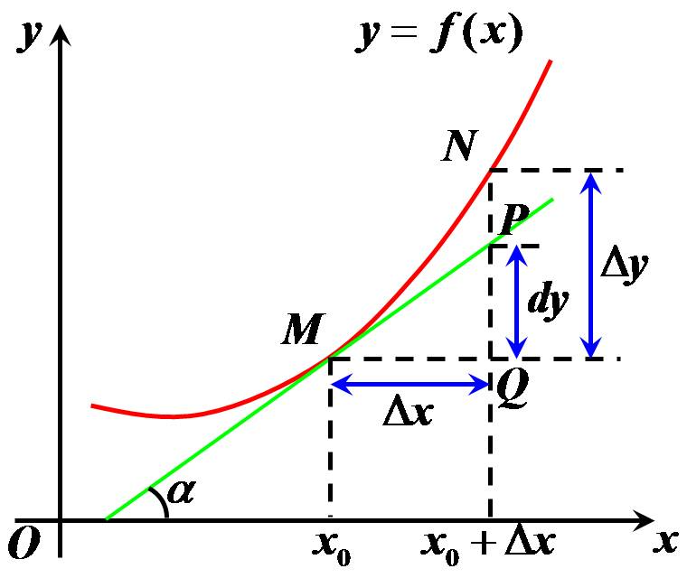
三、微分的几何意义
如图所示，MQ =Δx，QN = f (x₀ +Δx) − f (x₀) =Δy ，
切线方程为 y = f (x₀) + f ′(x₀)(x − x₀) ，
则QP = tan α ⋅Δx
= f ′(x₀) ⋅Δx = dy，
Δy 是曲线上的点的纵坐标的增量．
dy 就是曲线的切线上的点的纵坐标的增量．
课本 P.113：Δy ≈ dy
在点 M 的邻近，曲线段 ≈ 切线段
非线性函数 ≈ 线性函数
f (x) ≈ f (x₀) + f ′(x₀) (x − x₀) = L(x) ．
（切线方程对应的线性函数）

Slide 23
函数的线性化
当函数 y = f (x) 在点 x₀ 处的导数 f ′(x₀) ≠ 0 且 |Δx |很小时，
有Δy ≈ dy ，即 f (x₀ +Δx) − f (x₀) ≈ f ′(x₀) ⋅Δx．
令 x = x₀ +Δx，则Δx = x − x₀ ，从而
f (x) − f (x₀) ≈ f ′(x₀) (x − x₀)，

Slide 24
函数的线性化
当函数 y = f (x) 在点 x₀ 处的导数 f ′(x₀) ≠ 0 且 |Δx |很小时，
有Δy ≈ dy ，即 f (x₀ +Δx) − f (x₀) ≈ f ′(x₀) ⋅Δx．
令 x = x₀ +Δx，则Δx = x − x₀ ，从而
f (x) ≈ f (x₀) + f ′(x₀) (x − x₀) = L(x) （切线方程对应的线性函数）．
这说明：当 |Δx |很小时，
可以用线性函数 L(x) 作为 f (x) 的近似．
f (x) 在点 x₀ 处的线性化：
L(x) = f (x₀) + f ′(x₀)(x − x₀)，
f (x) 在点 x₀ 处的标准线性近似：
f (x) ≈ L(x)，
其中点 x₀ 称为该近似的中心．

Slide 25
微分在近似计算中的应用（P.116）
f (x) ≈ L(x) = f (x₀) + f ′(x₀) (x − x₀)
即点 N 的纵坐标 ≈ 点 P 的纵坐标．
本质：化曲为直，以直代曲．
使用原则：
x 和 x₀ 相当靠近；
f (x₀)，f ′(x₀) 容易计算．

Slide 26
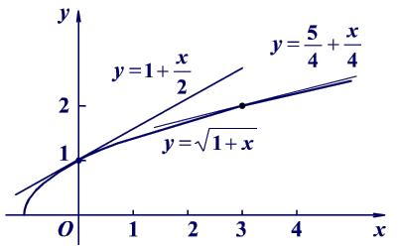
例：求 在 x = 0 与 x = 3 处的近似值．
解：因为 f (x) 在点 x₀ = 0 与 x₀ = 3 处可导，所以
f (x) ≈ f (x₀) + f ′(x₀) (x − x₀)．
首先计算导数，得 ，
把 x = 0 代入，得 f (0) = 1， f ′(0) = 1/2，
把 x = 3 代入，得 f (3) = 2， f ′(3) = 1/4，
故在 x = 0 处，
在 x = 3 处，

Slide 27
常用函数在 x = 0 处的近似公式（P.118）
例：计算 的近似值．（答： ）
问题：已知当 x → 0 时，cos x 和 1− x² / 2 等价无穷小，求
cos x 在 x = 0 处的线性近似公式．
请与以前介绍的
等价无穷小作比较

Slide 28
事实上，因为 f (x) 在点 x₀ 处的线性近似为
f (x) ≈ f (x₀) + f ′(x₀) (x − x₀)，
所以余弦函数cos x 在点 x₀ 处的标准线性近似为
cos x ≈ cos x₀ − sin x₀ (x − x₀)．
例：计算 的近似值．
解：先把 化为弧度，得
令 ， ，代入，得

Slide 29
小结
微分的概念
微分的定义及几何意义
可微、可导、连续的关系
微分的计算
微分公式
微分的运算法则
微分形式的不变性（微分公式可以作任意变量代换）
微分的应用——近似计算
可微 可导 连续

Slide 30
作业
习题2 − 5
3(4)(7)(8)
10(1)

